Slide 1

常州市第二届自觉教育联盟活动
主题：初中数学中考备考优化策略分析
地点：海涵楼一楼 100人报告厅
常州市河海实验学校
2025.03.11

Slide 2
中考一轮复习
——统计
常州市河海实验学校
王亚琴

Slide 3
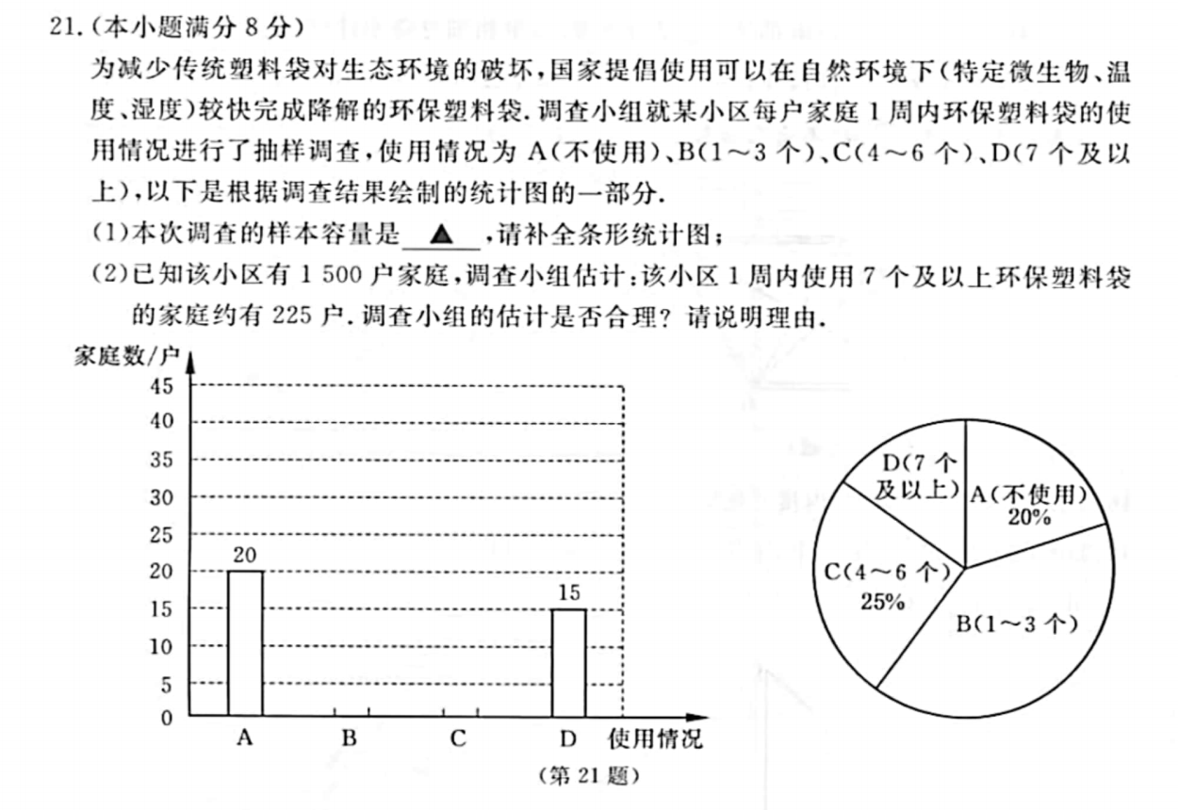
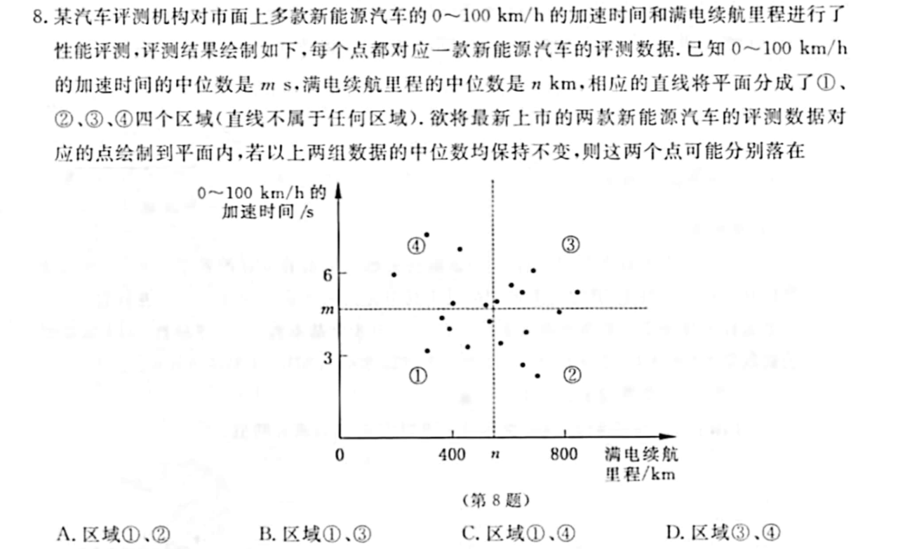
常州市近3年中考统计题目
板块一 容疑，自主构建——能动学
2022年 第8题2分；第21题8分

Slide 4
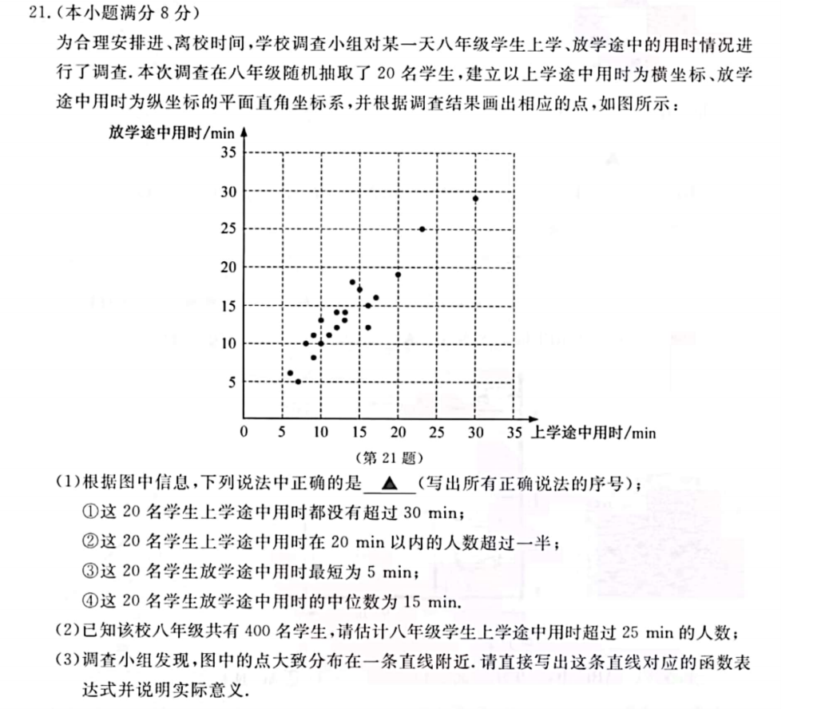
常州市近3年中考统计题目
板块一 容疑，自主构建——能动学
2023年 第21题8分

Slide 5
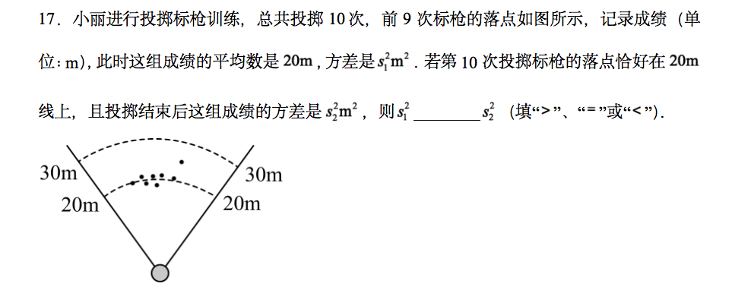
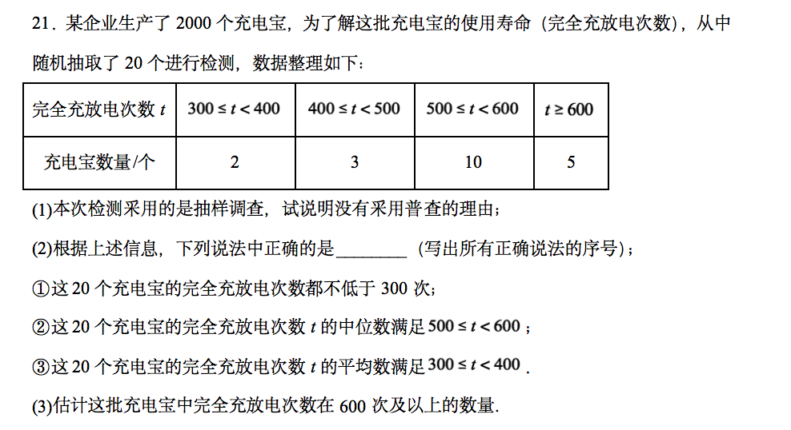
常州市近3年中考统计题目
板块一 容疑，自主构建——能动学
2024年 第17题2分；第21题8分

Slide 6
初中阶段，你学过哪些统计相关的知识？
板块一 容疑，自主构建——能动学
年份 | 题号 | 分值 | 占比 | 考察知识点
2022 | 8，21 | 2+8=10 | 8.33% | 中位数；条形统计图及扇形统计图，样本估计总体
2023 | 21 | 8 | 6.67% | 从图像获取信息，样本估计总体，一次函数解析式及性质
2024 | 17，21 | 2+8=10 | 8.83% | 方差；调查方式，求中位数，众数，利用样本估计总体

Slide 7
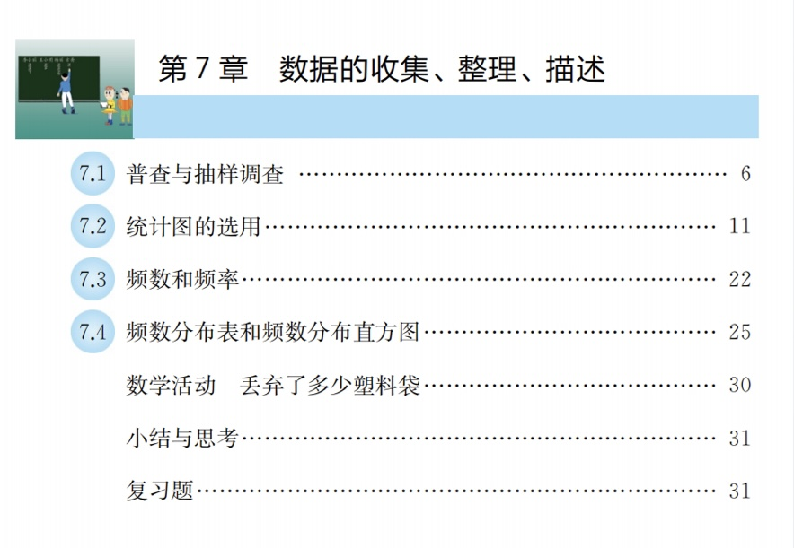
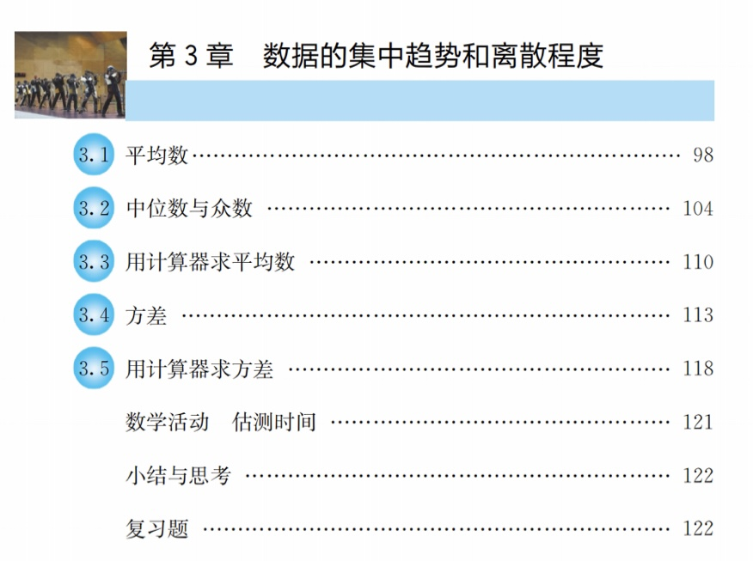
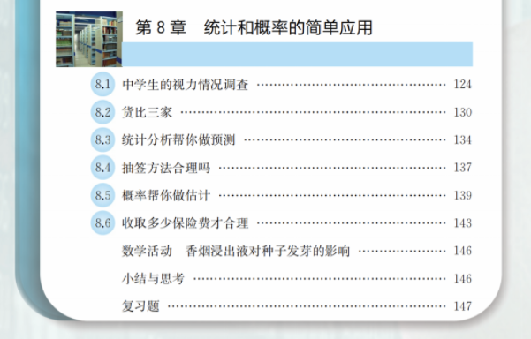
板块一 容疑，自主构建——能动学
八年级下册
九年级上册
九年级下册
数据收集
数据的集中趋势
数据整理
数据分析
应用
应用
数据的离散程度
应用

Slide 8
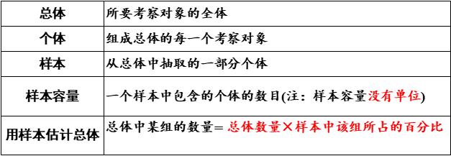
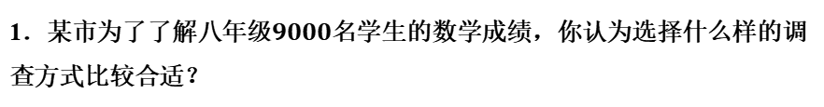
板块二 容理，方法应用——深化学
数据的收集
1．某市为了了解八年级$9000$名学生的数学成绩，你认为选择什么样的调查方式比较合适？
调查方式 | 使用范围 | 优点 | 不足
普查
抽样调查
调查范围小，调查不具有破坏性，数据要求准确、全面
可靠、真实、全面
调查方式
花费时间长，浪费人力、物力
调查对象涉及面广、范围大，受条件限制或具有破坏性
省时、省力、破坏性小
样本选取不当时，会增大估计总体的误差
数据的收集
总体 | 所要考察对象的全体
个体 | 组成总体的每一个考察对象
样本 | 从总体中抽取的一部分个体
样本容量 | 一个样本中包含的个体的数目(注：样本容量没有单位)
用样本估计总体 | 总体中某组的数量$=$ 总体数量×样本中该组所占的百分比
2.（2024.青海西宁.一模）某市为了了解八年级9000名学生的数学成绩，从中抽取了500名学生的数学成绩进行统计分析，问题中的总体是 ；样本是 ；个体是 ；样本容量是 。
相关概念
某市八年级9000名学生的数学成绩的全体
抽取的500名学生的数学成绩
每一名学生的数学成绩
500（注意无单位）

Slide 9
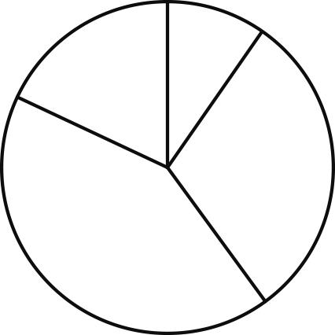
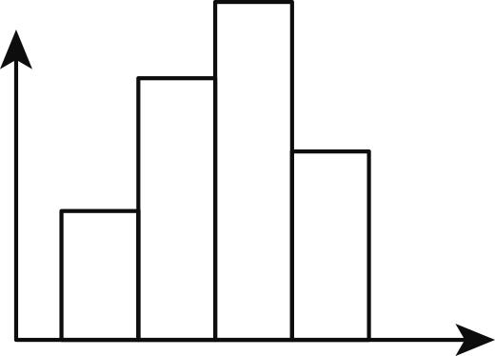
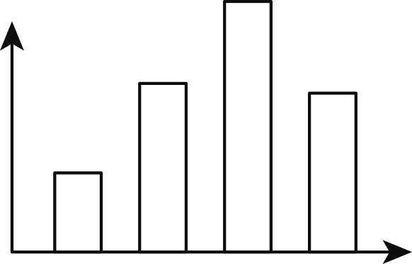
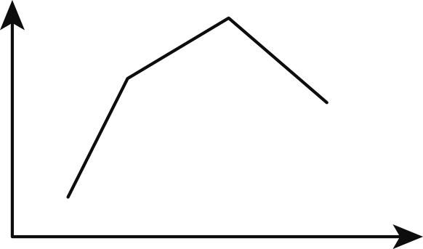
板块二 容理，方法应用——深化学
数据的整理
3.（2023.上海.中考真题）我们经常将调查、收集得来的数据用各类统计图进行整理与表示．下列统计图中，能凸显由数据所表现出来的部分与整体的关系的是( )
A．条形统计图 B．扇形统计图 C．折线统计图 D．频数分布直方图
B
图示
能清楚地表示出每个项目的 ，易于比较各项目数量之间的差别．各项目数量之和等于数据总数.
能清楚地表示出各部分在总体中所占的 ．
各部分所占百分比之和等于 ．
具体数目
能直观地显示出各频数分布的情况，以及各组频数之间的差别，数据总数×相应组的频率＝相应组的频数
特点
能清楚地反映事物
百分比
变化情况
1

Slide 10
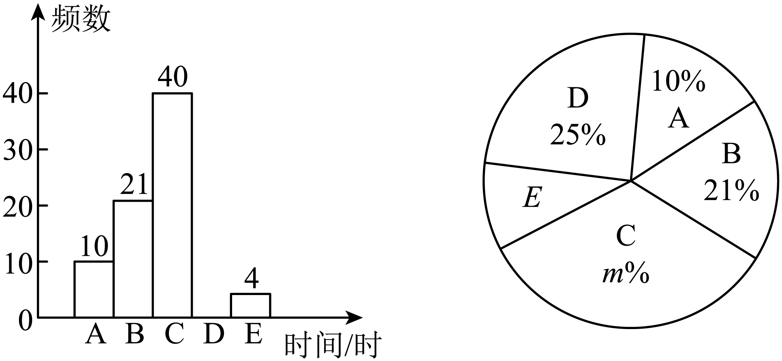
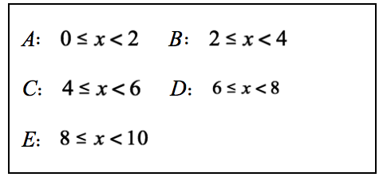
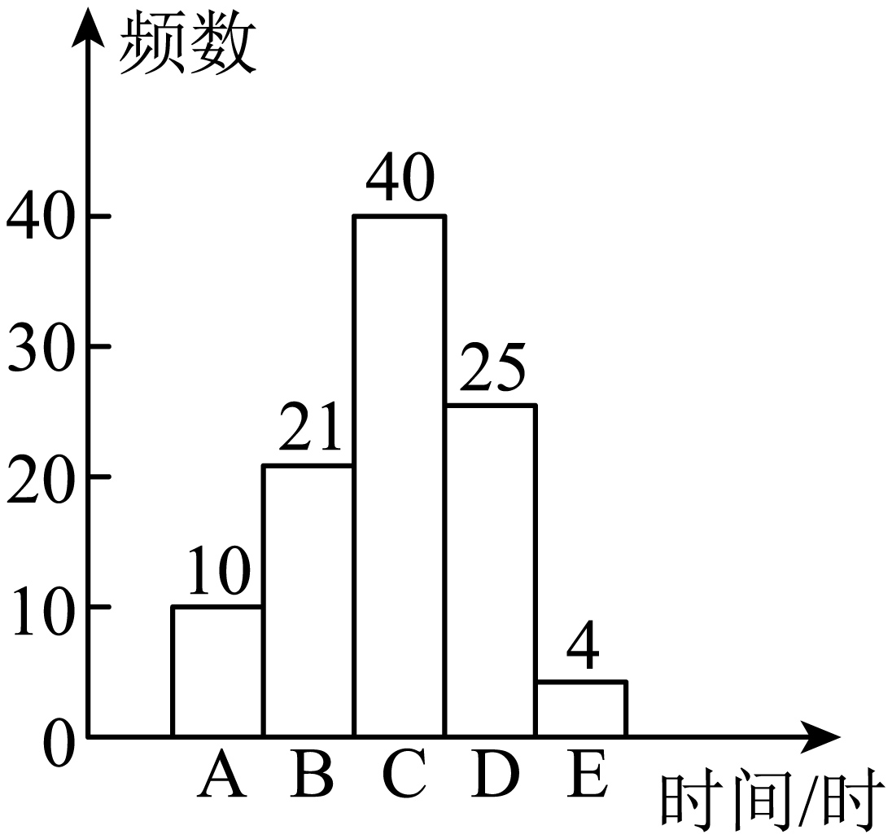
板块二 容理，方法应用——深化学
数据的分析
4．（2022常州模拟题）某校想了解学生每周的课外阅读时间情况，随机调查了部分学生．对学生每周的课外阅读时间x（单位：时）进行分组整理，并得到如下不完整的统计图．
(2)求扇形统计图中m的值和“E”组对应的圆心角的度数．
（3）本次调查的中位数应该出现在哪一组数据中？
(1)共有 人参与调查；请补全频数分布直方图；
100
（2）解： m%=40÷100=40%
∴m=40
4÷100×360°=14.4°
答：m的值为40，“E”组对应的圆心角的度数为14.4°。
（1）解：本次调查的样本容量为：10÷10%=100（户），
∴D使用情况的户数为：100×25%=25（户），
中位数是描述数据集中趋势的统计量，还有哪些量能够描述数据的集中趋势？

Slide 11

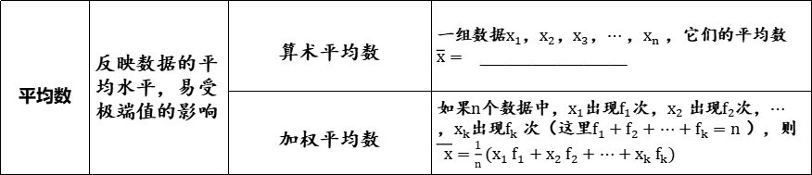
板块二 容理，方法应用——深化学
数据的分析
1.反映数据集中趋势的统计量
平均数 | 反映数据的平均水平，易受极端值的影响 | 算术平均数 | 一组数据$x_{1}$，$x_{2}$，$x_{3}$，$⋯$ ，$x_{n}$ ，它们的平均数 $\overline{x}=$ _________________
 |  | 加权平均数 | 如果$n$个数据中，$x_{1}$出现$f_{1}$次，$x_{2}$ 出现$f_{2}$次，$⋯$ ，$x_{k}$出现$f_{k}$ 次（这里$f_{1}+f_{2}+⋯+f_{k}=n$ ），则$\overline{ x}=\frac{1}{n}(x_{1} f_{1}+x_{2} f_{2}+⋯+x_{k} f_{k})$
$\frac{1}{n}(x_{1}+x_{2}+⋯+x_{n})$
由小到大（或由大到小）
中位数 | 反映数据的中等水平，不受极端数据的影响 | 将一组数据按照 ________________________的顺序排列，如果数据的个数是奇数，则称处于 ______位置的数为这组数据的中位数;如果数据的个数是偶数，则称中间两个数据的 ________为这组数据的中位数
众数 | 反映数据的集中趋势 | 在一组数据中，出现次数 ______的数据叫做这组数据的 众数.一组数据的众数可能不止一个
中间
平均数
最多

Slide 12
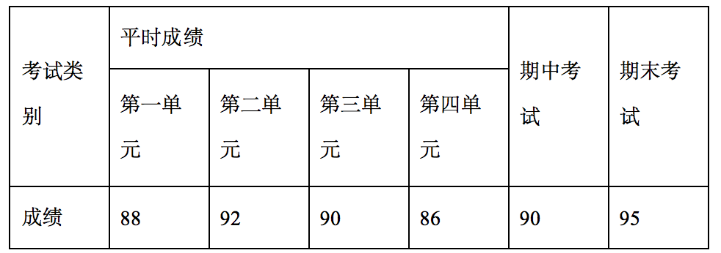
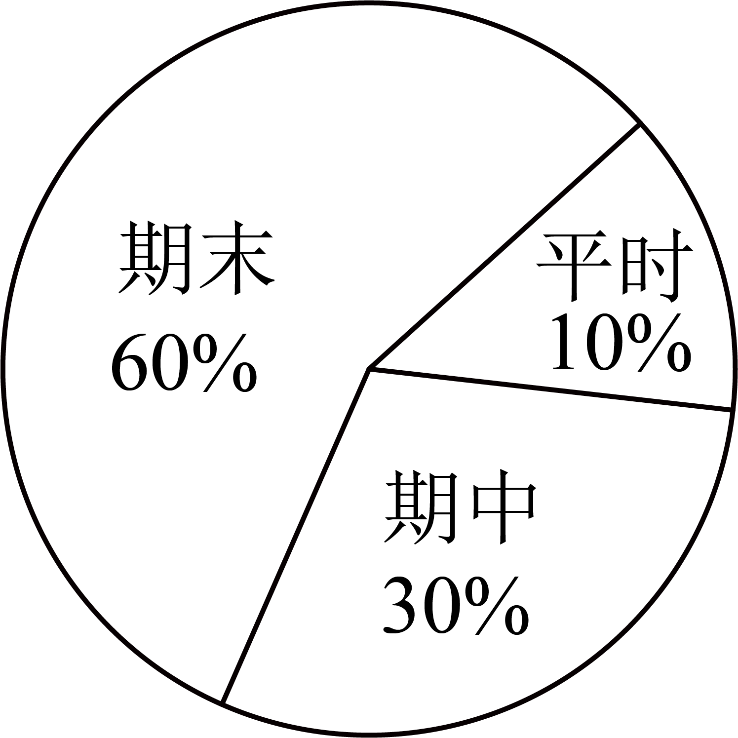
板块二 容理，方法应用——深化学
数据的分析
5.如表是小明一学期数学成绩的记录，根据表格提供的信息，解答下列问题．
90
(1)小明6次成绩的众数是_______分，中位数是________分；“平时成绩”平均数是_______分;
90
(2)按照学校规定，本学期的综合成绩的权重如图所示，请你求出小明本学期的综合成绩（注意：“平时成绩”用四次成绩的平均数）;
(3)计算小明“平时成绩”的极差和方差；
89
极差和方差是描述数据哪方面的统计量 ？

Slide 13
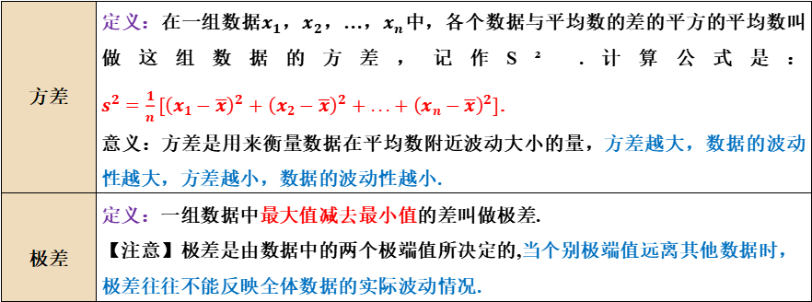
板块二 容理，方法应用——深化学
数据的分析
2.反映数据离散程度的统计量
方差 | 定义：在一组数据$x_{1}$，$x_{2}$，…，$x_{n}$中，各个数据与平均数的差的平方的平均数叫做这组数据的方差，记作S² .计算公式是：$s^{2}=\frac{1}{n}{[\left(x1−\overline{x}\right)}^{2}+{\left(x2−\overline{x}\right)}^{2}+...+{\left(xn−\overline{x}\right)}^{2}]$. 意义：方差是用来衡量数据在平均数附近波动大小的量，方差越大，数据的波动性越大，方差越小，数据的波动性越小.
极差 | 定义：一组数据中最大值减去最小值的差叫做极差. 【注意】极差是由数据中的两个极端值所决定的,当个别极端值远离其他数据时，极差往往不能反映全体数据的实际波动情况.

Slide 14
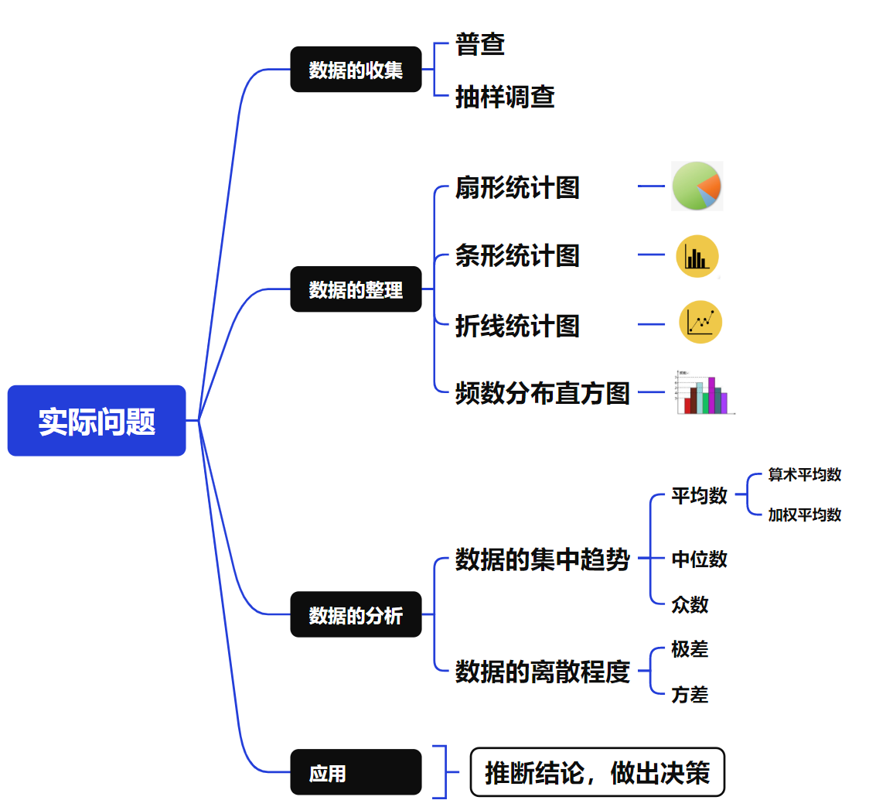
板块三
容新，拓展提升
——深度学

Slide 15
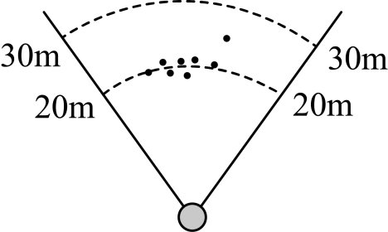
板块三 容新，拓展提升 ——深度学
1.（2024·常州·17题）小丽进行投掷标枪训练，总共投掷10次，前9次标枪的落点如图所示，记录成绩（单位：m），此时这组成绩的平均数是20 m，方差是S₁² m²．若第10次投掷标枪的落点恰好在20 m线上，且投掷结束后这组成绩的方差是S₂² m²，则 S₁² m² S₂² m² （填“﹥”、“=”或“﹤”）．
＞
若第10次投掷标枪的落点恰好在30m线上，S₁² m² ^{与} S₂² m²有什么大小关系？

Slide 16
板块三 容新，拓展提升 ——深度学
2.（2024·常州·21题）某企业生产了2000个充电宝，为了解这批充电宝的使用寿命（完全充放电次数），从中随机抽取了20个进行检测，数据整理如下：
完全充放电次数t | 300≤t﹤400 | 400≤t﹤500 | 500≤t﹤600 | 600≤t
充电宝数量/个 | 2 | 3 | 10 | 5
(1)本次检测采用的是抽样调查，试说明没有采用普查的理由；
(2)根据上述信息，下列说法中正确的是________（写出所有正确说法的序号）；
①这20个充电宝的完全充放电次数都不低于300次；
②这20个充电宝的完全充放电次数t的中位数满足500≤t﹤600；
③这20个充电宝的完全充放电次数t的平均数满足300≤t﹤400；
(3)估计这批充电宝中完全充放电次数在600次及以上的数量．

Slide 17
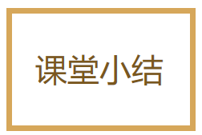

Slide 18
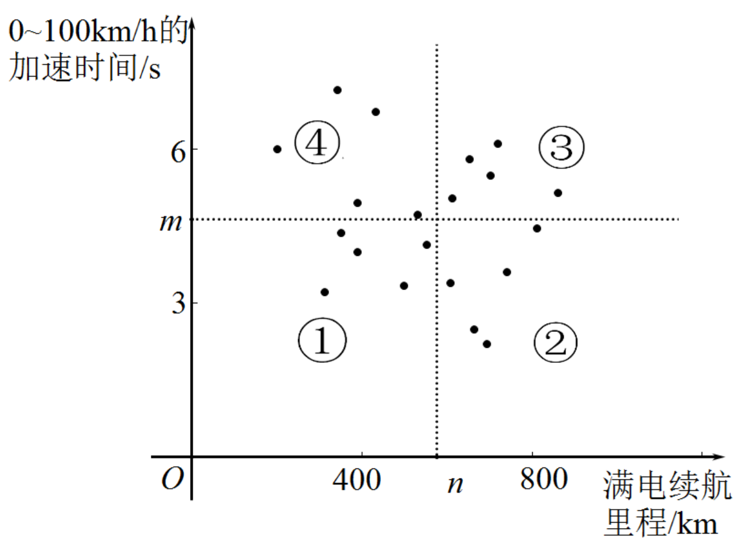
板块三 容新，拓展提升 ——深度学
3.（2022·常州·8题）某汽车评测机构对市面上多款新能源汽车的0-100km/h的加速时间和满电续航里程进行了性能评测，评测结果绘制如下，每个点都对应一款新能源汽车的评测数据．已知0-100km/h的加速时间的中位数是m s，满电续航里程的中位数是n km，相应的直线将平面分成了①、②、③、④四个区域（直线不属于任何区域）．欲将最新上市的两款新能源汽车的评测数据对应的点绘制到平面内，若以上两组数据的中位数均保持不变，则这两个点可能分别落在（ ）
A．区域①、② B．区域①、③ C．区域①、④ D．区域③、④

Slide 19
谢谢！

